Slide 1
深入理解SVM
七月在线
讲师 老冯

Slide 2
课程回顾
在线课程，听什么？
  听 Big Ideas，细节课后复习
  数学公式不是big ideas，而是big ideas的描述方法之一，好的课程会在数学公式之前先介绍intuition（动机）
学数学有什么用？
  知道什么问题是可以用数学解决的
  （偶尔）知道如何去解决

Slide 3
机器学习的四个步骤
特征表示
建立模型
设立目标函数
优化求解

Slide 4
监督学习和决策边界

Slide 5
SVM的核心思想一：最大间隔

Slide 6
SVM的核心思想二：决策公式

Slide 7
SVM的核心思想三：目标函数

Slide 8


Slide 9
What’s next？
高斯？
拉普拉斯？
拉格朗日？

Slide 10
SVM的核心思想四：优化理论

Slide 12
代入决策公式

Slide 13
SVM的终极杀器：核方法

Slide 14
SMO

Slide 16
Hinge loss

Slide 17
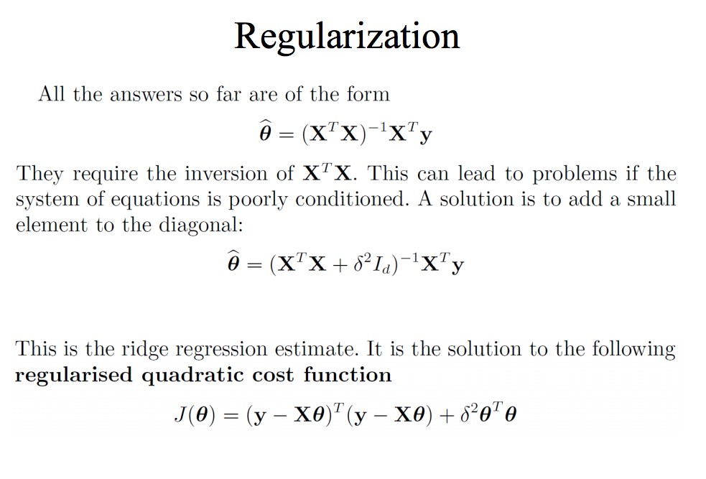

Slide 18
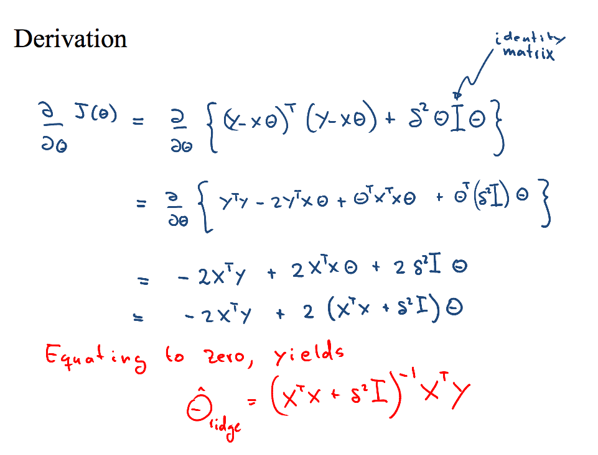

Slide 19
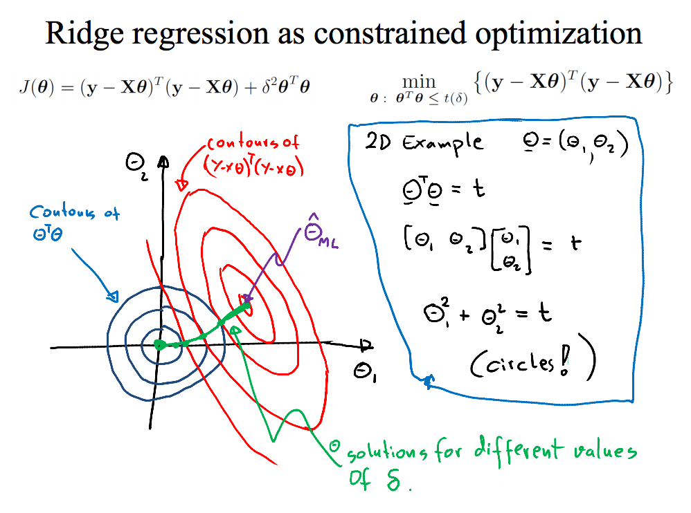

Slide 20
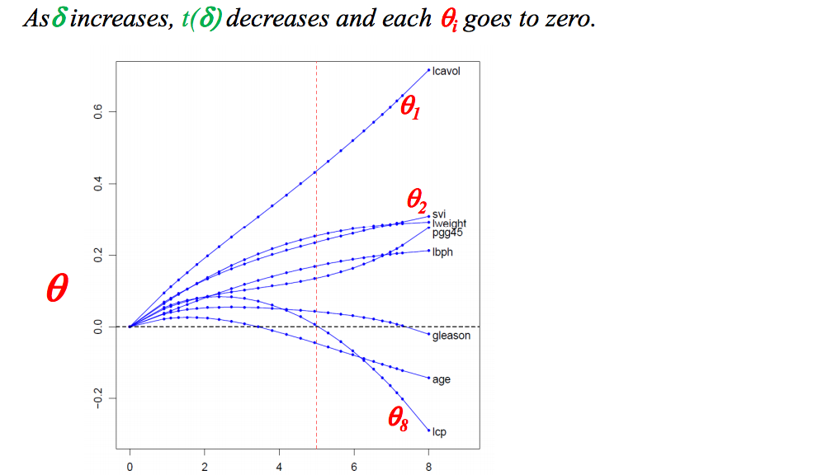

Slide 21
感谢大家么么哒！
记得报名其他班啊。
机器学习中的数学班
<number>/31
julyedu.com

